Slide 1
Είδη θεάτρου με μουσική στη νεοελληνική σκηνή
(η οπερέτα, το κωμειδύλλιο, το δραματικό ειδύλλιο και η επιθεώρηση)
Πανεπιστήμιο Πατρών, Τμήμα Θεατρικών Σπουδών
Εξάμηνο Β΄ - 1^{η} Συνάντηση
22 Μαρτίου 2024
Διδάσκων: Σπύρος Τούλιος

Slide 2
Προσέγγιση μαθήματος
Στόχοι Παράμετροι
αφομοίωση παραμέτρων ανάπτυξης για σημασία για τη δεδομένη εποχή
Κωμειδύλλιο διάλογος με άλλα είδη θεατρικού
Δραματικό Ειδύλλιο Λόγου
Οπερέτα σημασία σε κάθε χώρο
Επιθεώρηση δείκτες στον 20^{ό} αιώνα

Slide 3
Προσέγγιση μαθήματος
Εργαλεία
Διαλεκτική
Συγκριτολογική –ειδολογική και ιστορική– οπτική
Εμμενής κριτική
Πρωθύστερο – αποφυγή πρωθύστερων ερμηνειών
Βιβλιογραφία – Ιστότοποι (βλ. σχετικές φωτοτυπίες)

Slide 4
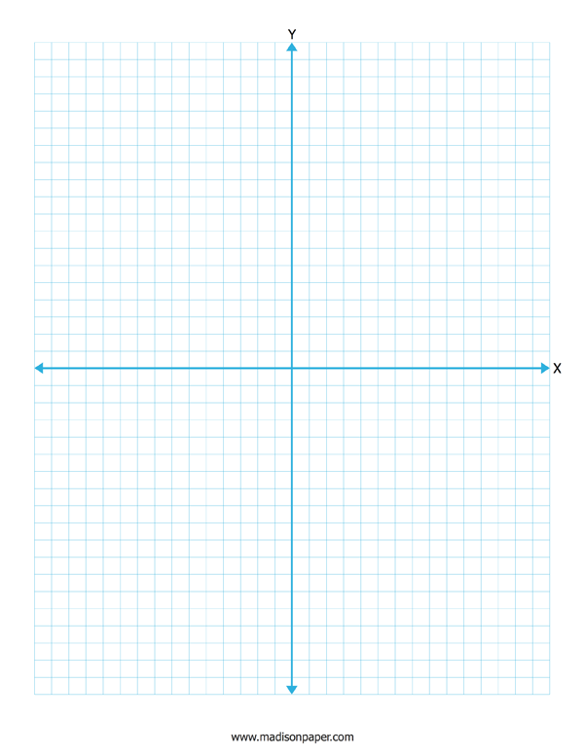
Προσέγγιση μαθήματος
Καρτεσιανός
Άξονας Συντεταγμένων
-
Ιστορική προσέγγιση

Slide 5
Κωμειδύλλιο
Ορισμός - όροι - καταγωγή - προσαρμογή
Κωμειδύλλιο η μουσική κωμωδία ηθογραφικών τάσεων που άκμασε στις αρ- χές της δεκαετίας του 1890
Άλλοι όροι
vaudeville, βωδεβίλλειον, ιλαρομελόδραμα, ωδόδραμα, πεζωδία, μελοκωμωδία
συστατικά - αναγνωριστικά στοιχεία στον ελληνικό χώρο
1. ηθογραφία
2. μουσικό θέατρο
! Επισκέψεις ευρωπαϊκών λυρικών θιάσων
! Διαφοροποίηση από το γαλλικό πρότυπο - υπηρέτηση άλλων αναγκών

Slide 6
Κωμειδύλλιο
Πρόδρομη συνθήκη - Κατεύθυνση - κύριοι εκπρόσωποι
Ρομαντισμός Σπ. και Διον. Ταβουλάρης, Δημοσθ. Αλεξιάδης,
Μιχ. Αρνιωτάκης
Παρακμή – υποβάθμιση ιδεών ρομαντισμού – αναζήτηση αιτίων
Κωμειδύλλιο - Ρεαλισμός Ευ. Παντόπουλος, Δημ. Κορομηλάς,
Σπ. Περεσιάδης, Νικ. Καρδοβίλλης, Νικ. Ζάννος
1. υπερκατανάλωση
Καλλιτεχνικός – οικονομικός πόλος έλξης 2. αντιπαλότητες

Slide 7
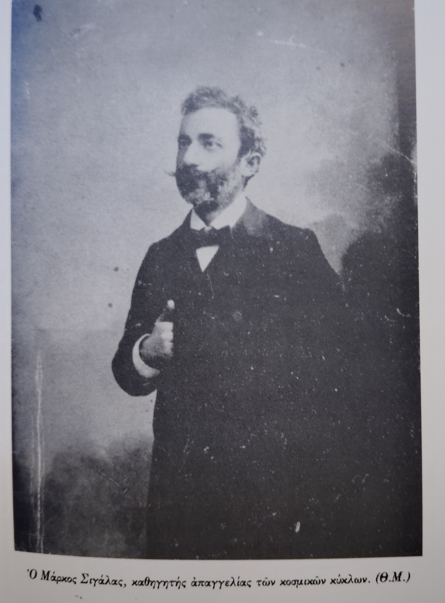
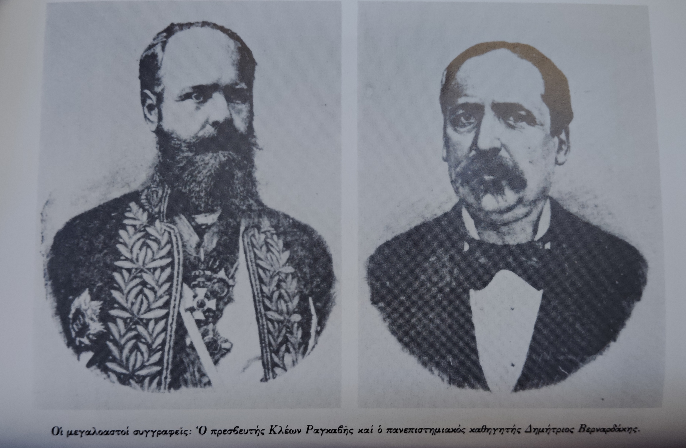
Καλλιτεχνικοί κύκλοι στα τέλη του 19^{ου} αιώνα

Slide 8
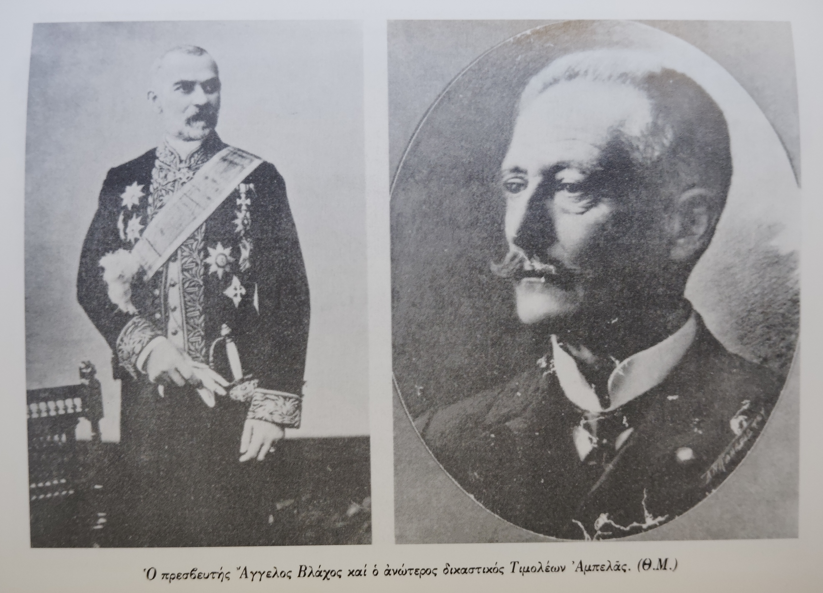
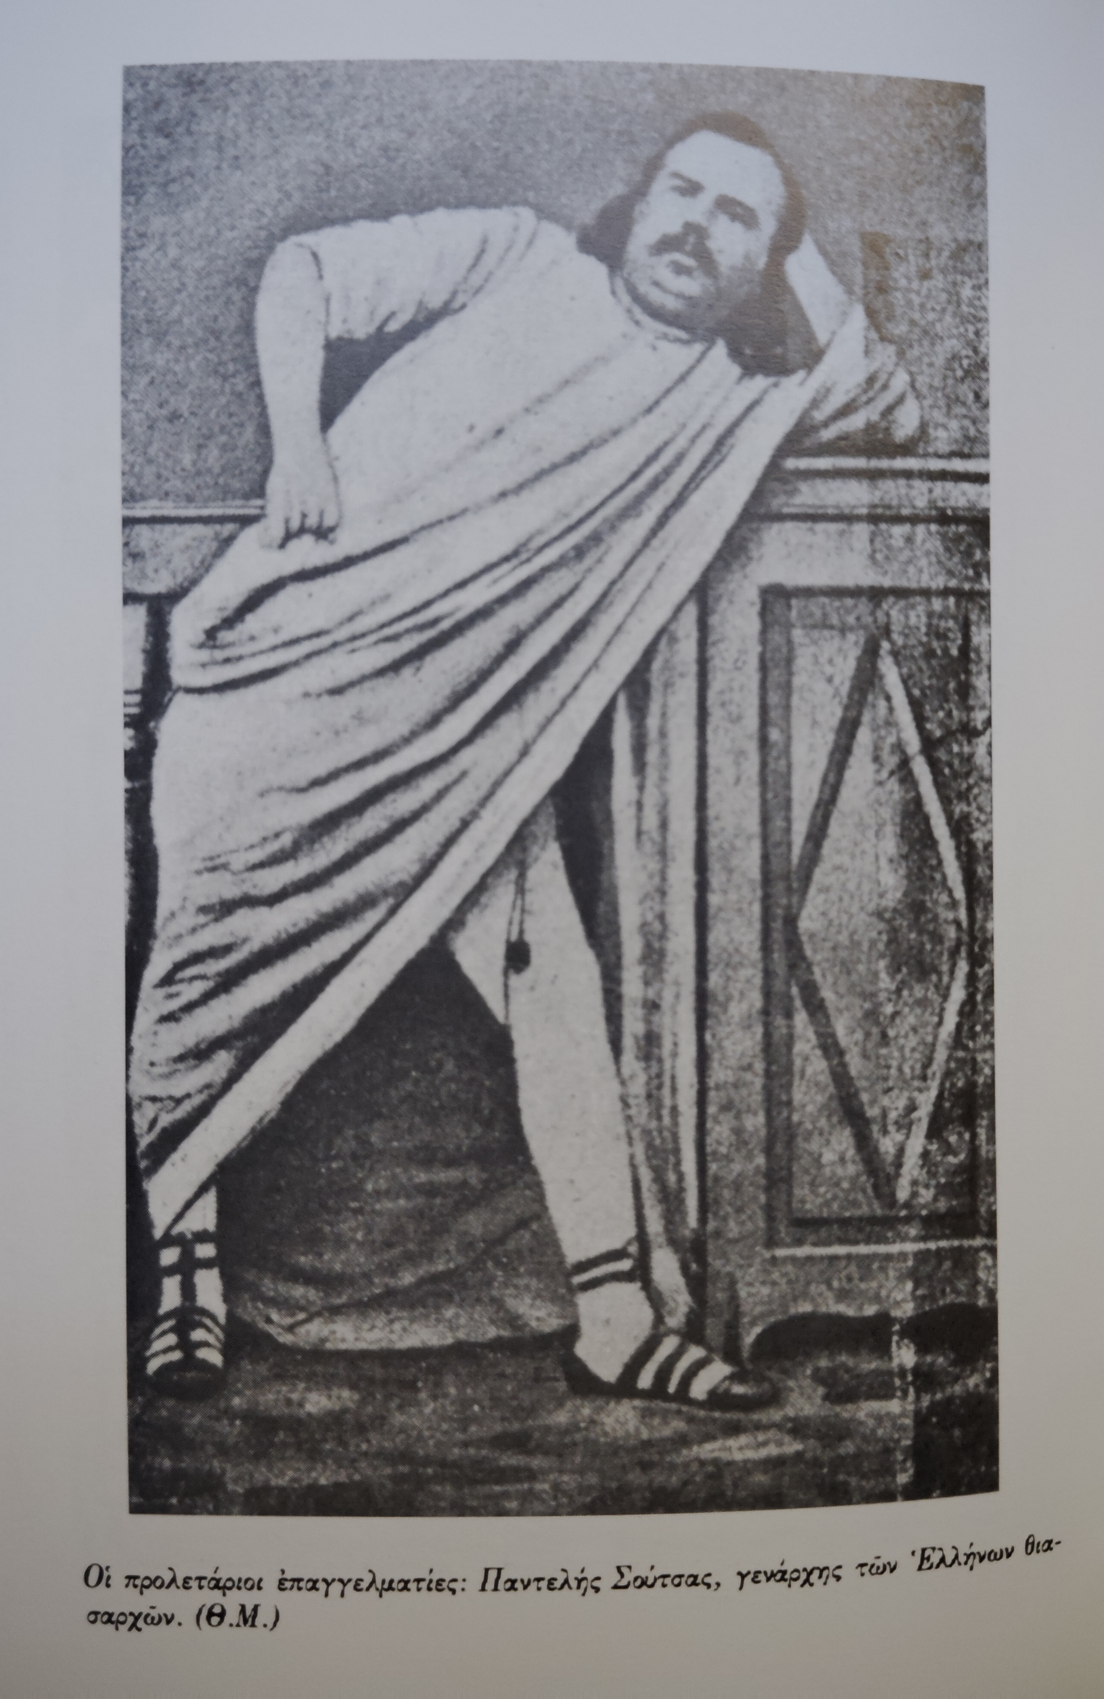
Καλλιτεχνικοί κύκλοι στα τέλη του 19^{ου} αιώνα

Slide 9
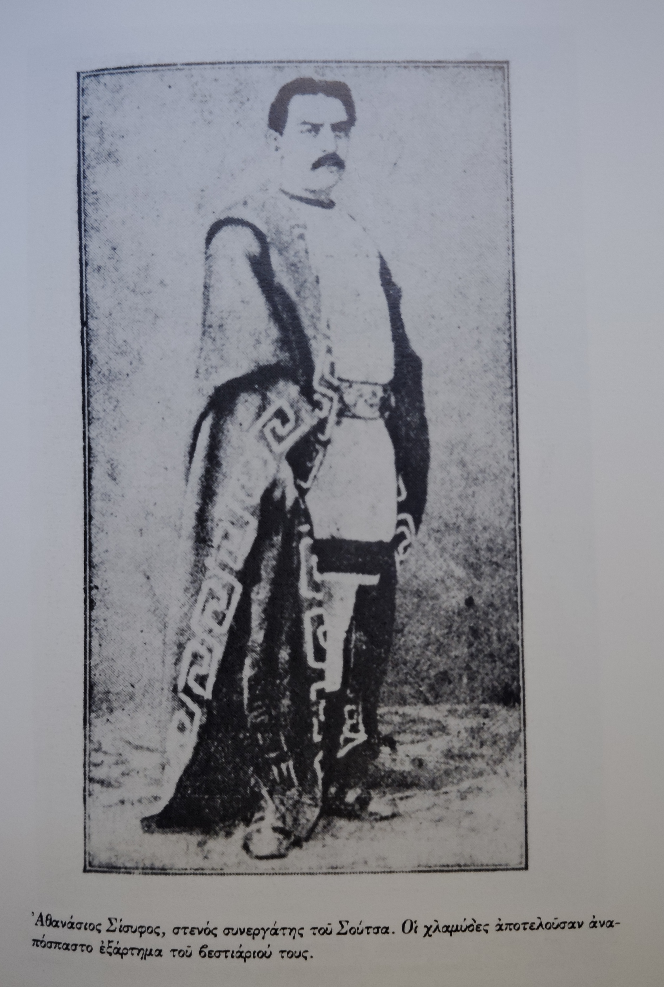
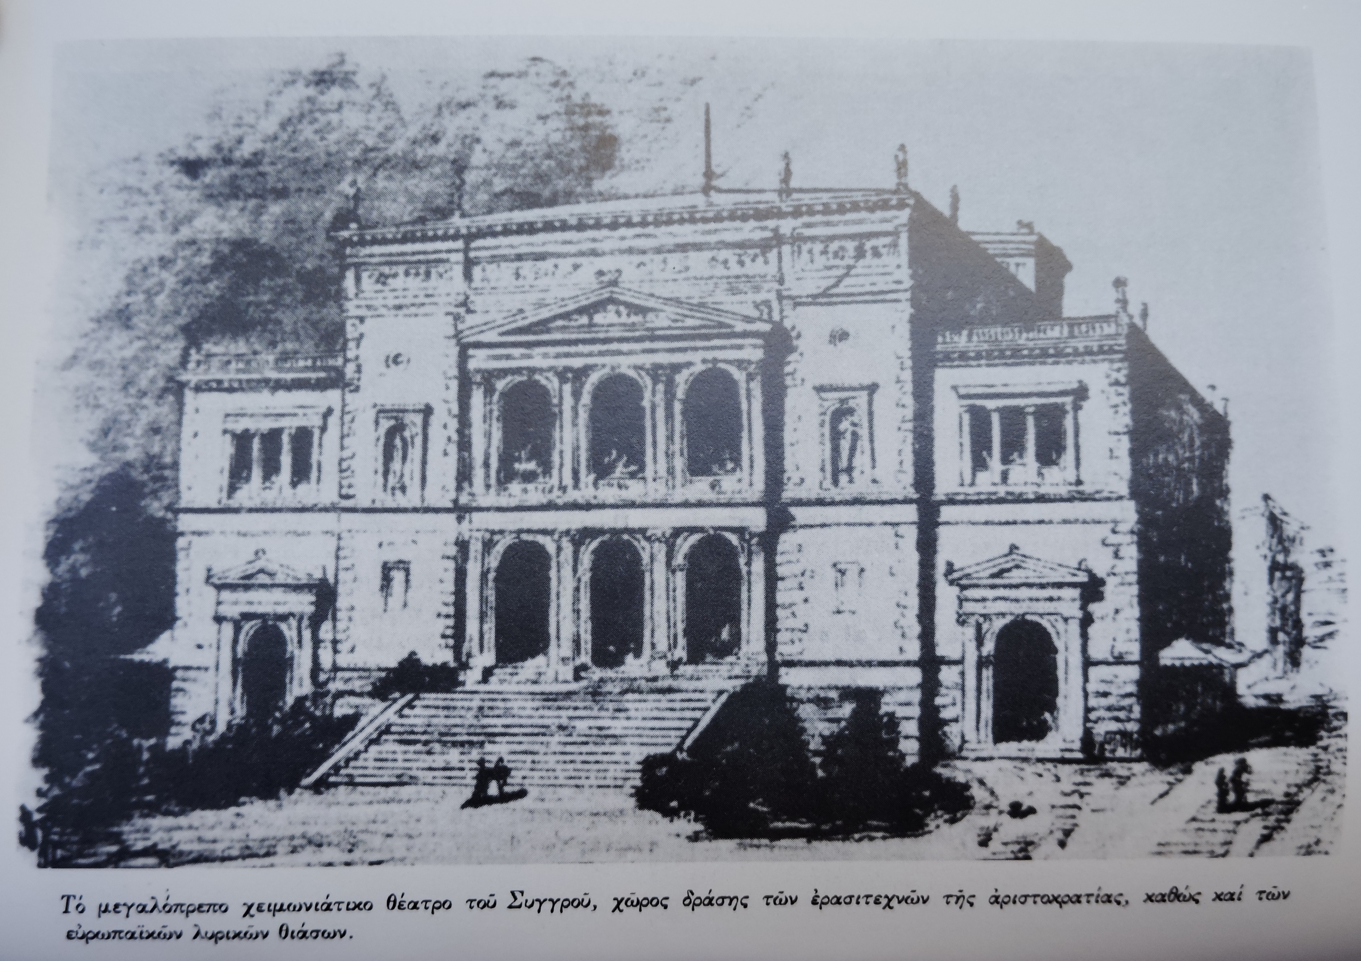
Καλλιτεχνικοί κύκλοι και χώροι στα τέλη του 19^{ου} αιώνα

Slide 10
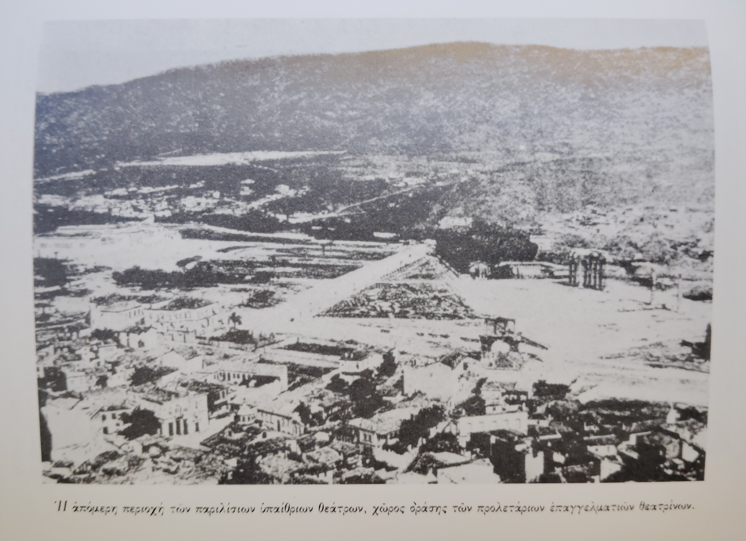
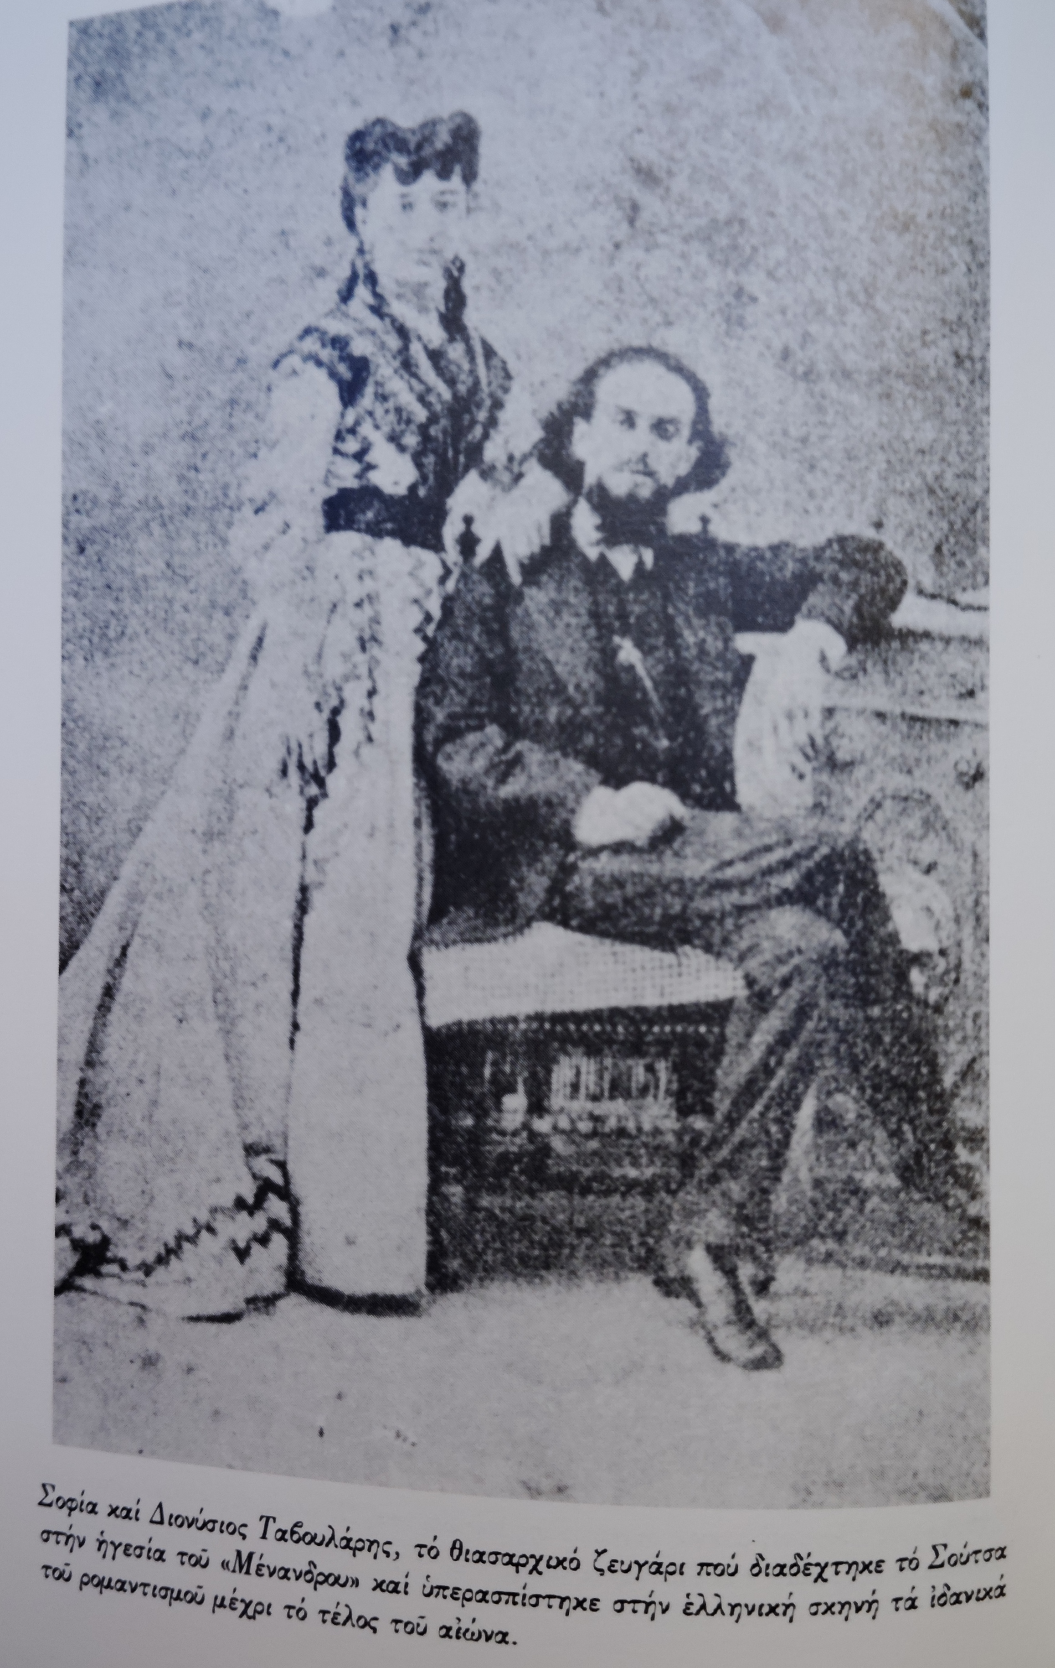
Καλλιτεχνικοί κύκλοι και χώροι στα τέλη του 19^{ου} αιώνα

Slide 11
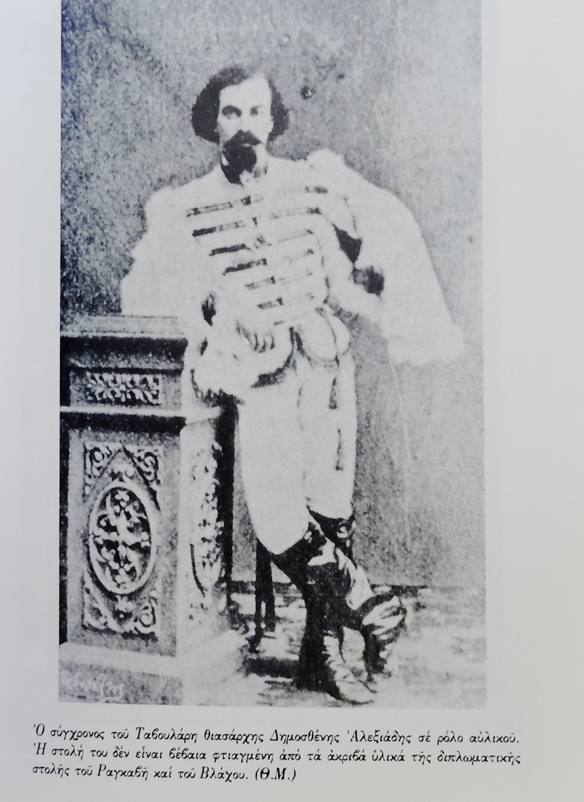
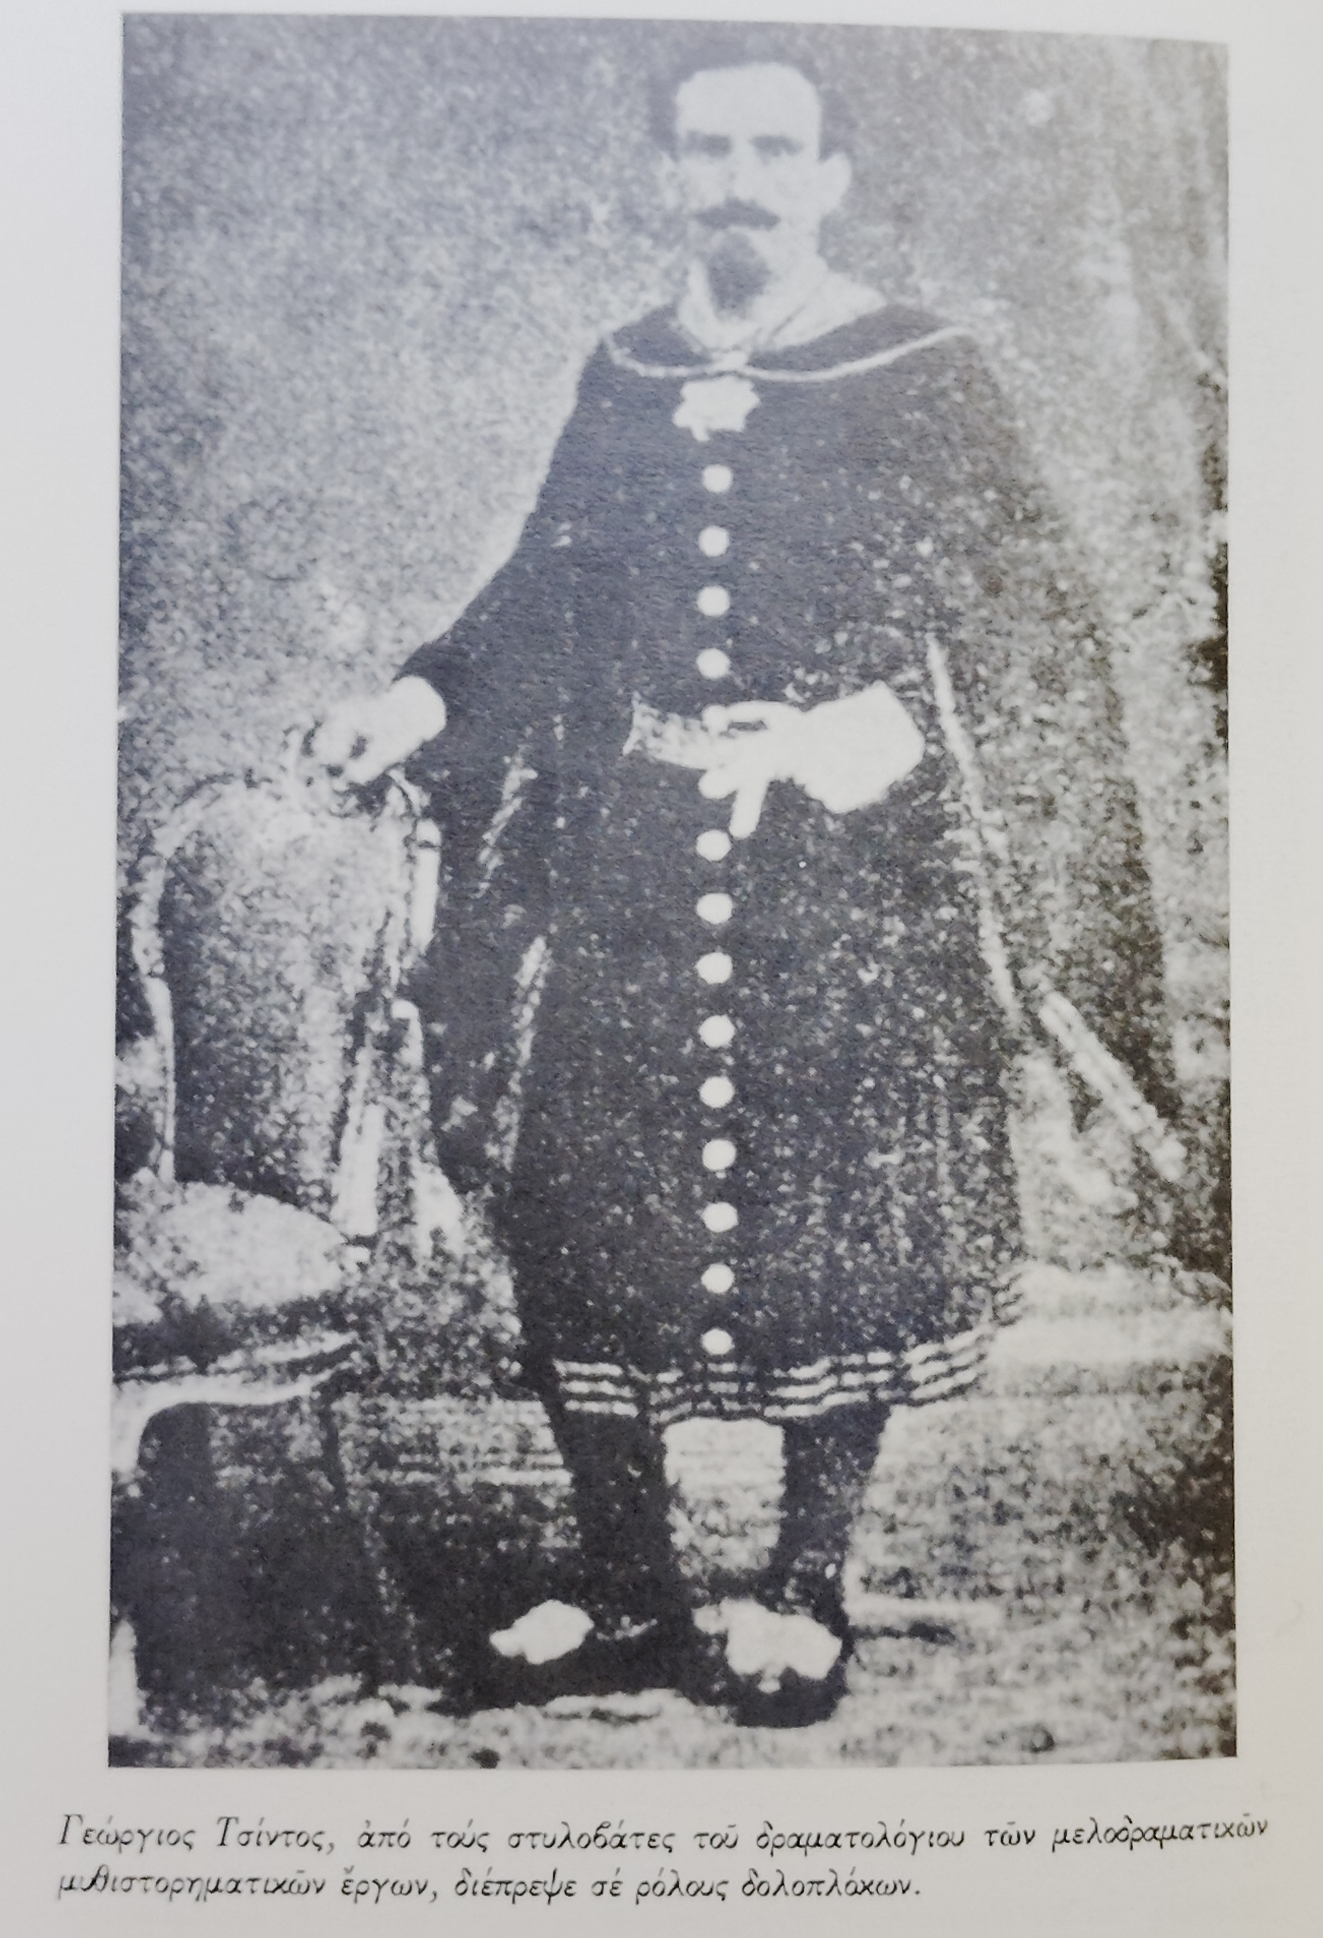
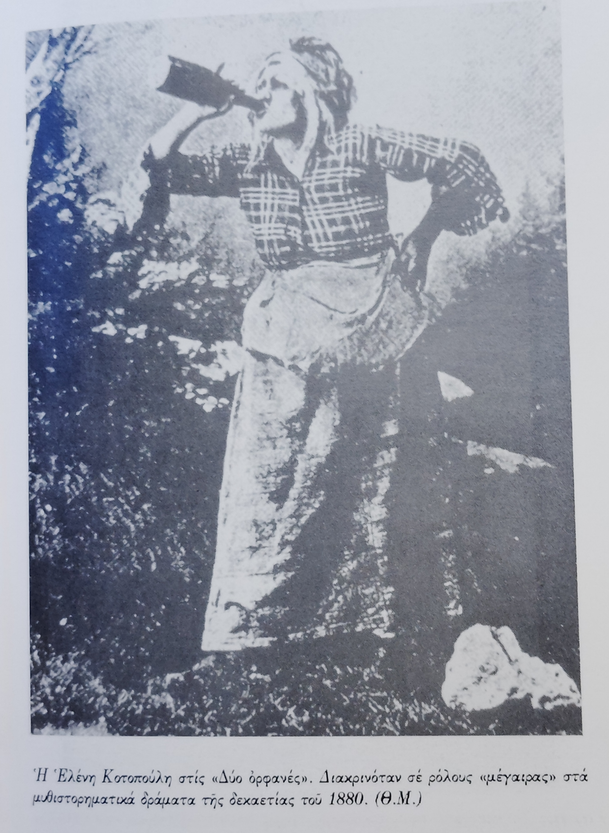
Καλλιτεχνικοί κύκλοι στα τέλη του 19^{ου} αιώνα

Slide 12
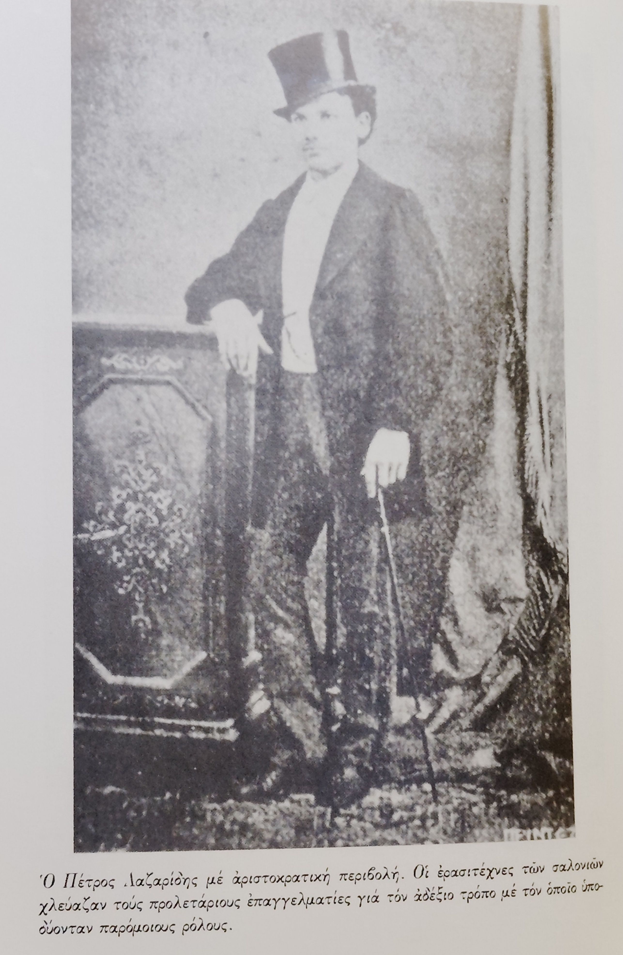
Καλλιτεχνικοί κύκλοι στα τέλη του 19^{ου} αιώνα
Παρατηρήσεις
ενδυμασία
παράσημα
ύφος
σπουδές και κύκλος γνωριμιών στο εξωτερικό
μεγαλοπρεπές θέατρο Συγγρού (αστοί)
παριλίσια υπαίθρια θέατρα (λαός)
Οι εικόνες προέρχονται από το βιβλίο του Θ. Χατζηπαντα- ζή, Το Κωμειδύλλιο, τ. Α, σσ. 32 […] 34

Slide 13
Δραματικό Ειδύλλιο
Εναρκτήριο έργο – Ο Αγαπητικός της Βοσκοπούλας (1891) – Δ. Κορομηλάς
Χαρακτηριστικά
Έμμετρος Λόγος ≠ Πεζός Λόγος του Κωμειδυλλίου
Περιορισμός του λεκτικού αυτοσχεδιασμού
Εκ περιτροπής κωμικά στοιχεία
Αφήγηση ερωτικών παθών και ηρωικών πράξεων – τραγικό τέλος
Περιορισμός τραγουδιών – όσα εντάσσονται είναι δεμένα με τη δράση
Η αφηγούμενη ιστορία τοποθετείται σε ορεινούς χώρους
Δημοτικισμός

Slide 14
Δραματικό Ειδύλλιο
! Κύριο επιχείρημα του Δραματικού Ειδυλλίου έναντι του Κωμειδυλλίου είναι
η υπεράσπιση της παράδοσης μέσα από την οριοθέτηση των τρόπων πραγμά-
τευσης του «υλικού».
Οι άλλοτε εκπρόσωποι του ρομαντισμού δεν διστάζουν να ταχθούν
υπέρ του Δραματικού Ειδυλλίου, παραβλέποντας τη δημοτική γλώσσα
του Το Δραματικό Ειδύλλιο αποδεικνύεται ότι είναι η ευκαιρία
τους να επανέλθουν δυναμικά στα θεατρικά πράγματα

Slide 15
Επιθεώρηση
Φαινόμενο με εντυπωσιακή πορεία από τα τέλη του 19^{ου} αιώνα ως τον 20^{ό}
Η ανάπτυξή της δεν στηρίζεται αντιγραφικά στις ανά τον κόσμο εκδοχές της
Αποκτά ισχυρά θεμέλια στα εγχώρια θεατρικά πράγματα, ώστε μπορεί να θεω-
ρηθεί ότι θα αναπτυσσόταν ακόμη κι αν δεν είχε πρόδρομους εκπροσώπους σε
άλλες χώρες (Revue Féerie, агитпроп/Αγκίτ-Προπ κ.ά.)
Ακολουθεί αρχικά τη γαλλική επιθεώρηση, μα γρήγορα αποβάλλει ό,τι για άλ-
λα θεατρικά είδη μπορεί να ονομαστεί «ξενισμός»· γίνεται φορέας του κριτικού
γέλιου που βγαίνει από την ελληνική ιδιοσυγκρασία

Slide 16
Οπερέτα
Τα πρώτα συστηματικά βήματα γίνονται
στα τέλη της πρώτης δεκαετίας του 20^{ού} αιώνα
Η ελληνική οπερέτα βαδίζει δρόμο της βιεννέζικης οπερετικής παράδοσης
Μπόλιασμα – δάνεια από τον βερολινέζικο χώρο
Συμβολή ανώτερων κύκλων – ελίτ
Διαθέσεις ελευθερίας από έγνοιες – ανεμελιά – «σνομπισμός»
Περιώνυμοι θίασοι: Παπαϊωάννου, Κονταράτου, Ένκελ κ.ά.
Φημισμένοι συνθέτες οπερετών: Θ. Σακελλαρίδης, Δ. Λαυράγκας, Ν. Λαμπελέτ
κ.ά.

Slide 17
Μεθοδολογικά ερωτήματα
Τι / Ποιο: Φαινόμενο
Πού: χώρος ανάπτυξης
Πότε: χρόνος ανάπτυξης
Πώς: τρόποι – παράμετροι ανάπτυξης – διάλογοι κ.ά.
Γιατί: αιτίες – αφορμές – σκοποί

